Slide 1

PROMOVAREA PRODUSELOR SOFTWARE
Создание Рекламного Продукта
От рекламной среды до творческой стратегии
Cazacu-Condrat Dumitru

Slide 2





Цели Сессии
Анатомия Рекламы
Творческое Мышление
Реализация
Идентификация основных компонентов: окружающая среда, поддержка, сообщение, шпиндель и слоган.
Понимание того, как применять творческие стратегии в ИТ-индустрии.
Возможность набросать творческий бриф для нового программного продукта.

Slide 3

Процесс создания
Создание рекламного продукта - это не акт чистого искусства, а наука прикладного общения. Для программного обеспечения этот процесс должен переводить "код"в " преимущества".
Превращение технических характеристик в человеческие решения.
Синхронизация визуальных элементов с текстовыми.
Оптимизация сообщения для платформы доставки.

Slide 4

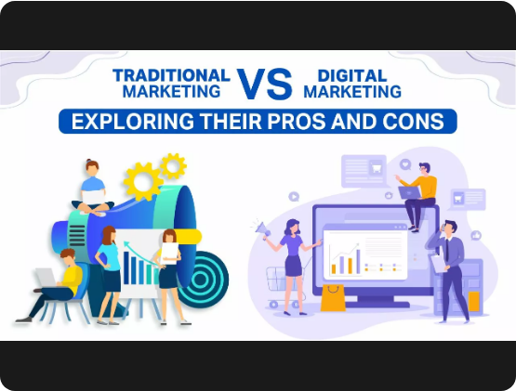
Рекламная среда
Определение: группа средств массовой информации аналогичного характера, способных передавать рекламные сообщения широкой аудитории.
В индустрии программного обеспечения среда выбирается в зависимости от того, где "живет" пользователь (например, LinkedIn для B2B, TikTok для развлекательных приложений).

Slide 5





Основные ИТ-среды
Онлайн-Среда
Аудио-Визуальный
Печатные СМИ
Интернет, социальные сети, поисковые системы (наиболее эффективная среда для программного обеспечения).
Телевидение и радио (используется для потребительских программных продуктов).
Специализированные журналы (например, Forbes, TechCrunch) для лиц, принимающих решения в области ИТ.

Slide 6
Выбор Среды
Критерии выбора для продвижения программного обеспечения:
Цели кампании : Известность против Преобразование.
Доступный бюджет : Реклама в социальных сетях против Телевизионный ролик.
Профиль пользователя : Где наш идеальный клиент проводит время?
Сложность продукта: Сложные продукты требуют средств массовой информации, которые позволяют подробные объяснения (например, YouTube, блоги).

Slide 7
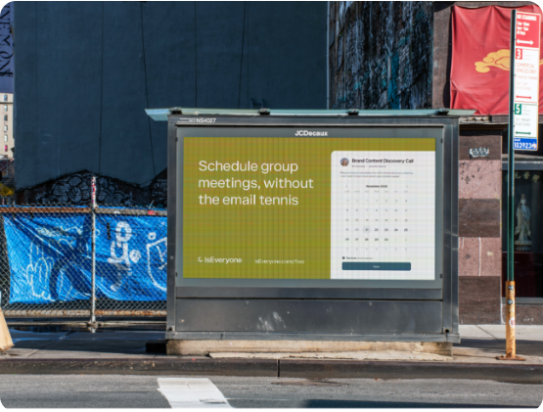
2. Поддержка Рекламы
Определение: конкретный автомобиль, несущий сообщение в рекламной среде.
Если средой является "интернет", поддержкой может быть" страница компании в Facebook "или"баннер на новостном сайте".
В программном обеспечении носитель должен быть как можно ближе к точке установки (например, App Store).

Slide 8
Mediu vs. Suport
Mediu Publicitar | Suport Publicitar (Exemple IT)
Интернет | Google Search, LinkedIn Ads, Newsletter, In-App Banner
Наружная Реклама | Panou digital în Hub-uri Tehnologice, Roll-up la conferințe
пресса | Revista "Magazin IT", Ziarul de Business
События | Hackathon, Workshop, Webinar

Slide 9
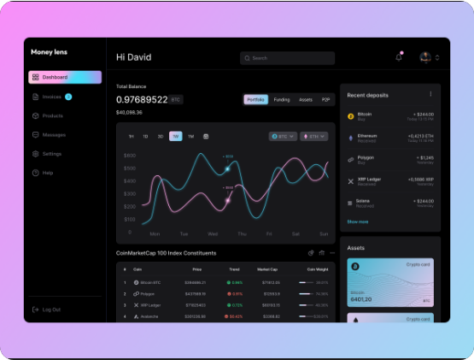
Поддержка и UX
Поддержка рекламы в программном обеспечении должна соответствовать пользовательскому опыту (User Experience).
Инвазивная реклама (агрессивные всплывающие окна) на неподходящих носителях может создать негативный имидж продукта, независимо от того, насколько хорош исходный код.

Slide 10
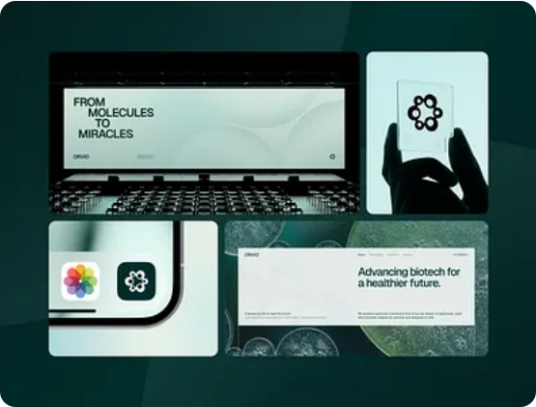
3. Рекламное Сообщение
Определение: набор знаков (слов, изображений, звуков), с помощью которых преимущества программного продукта передаются аудитории.
Это элемент, который делает эмоциональную и рациональную связь с пользователем.

Slide 11
Структура Сообщения
Название (Заголовок)
Текст (Body Copy)
CTA (Call to Action)
Мгновенно привлекает внимание. Я должен обещать решение проблемы программного обеспечения (например: "без ошибок").
Объясняет технические аргументы и преимущества в понятной форме.
Призывает к действию:" Скачать сейчас"," попробовать демо","запросить предложение".

Slide 12


Типы звонков
Рациональный Звонок
Эмоциональный Звонок
Он основан на цифрах, технических характеристиках, скорости обработки, безопасности (например, "256-битное шифрование").
Он основан на чувстве безопасности, экономии времени для семьи, творчестве (например, "освободи своего гения").

Slide 13
Тон Общения
Как мы говорим о программном обеспечении? Тон должен быть последовательным:
Профессиональный / Эксперт: Подходит для решений безопасности или баз данных.
Дружелюбный /Человек : Идеально подходит для приложений для повышения производительности или социальных сетей.
Инновационный /Футуристический : Рекомендуется для ИИ, блокчейна или новых технологий.
Минималистский : Специфическая концепция производителя Apple sau, согласно которой "меньше значит больше".

Slide 14
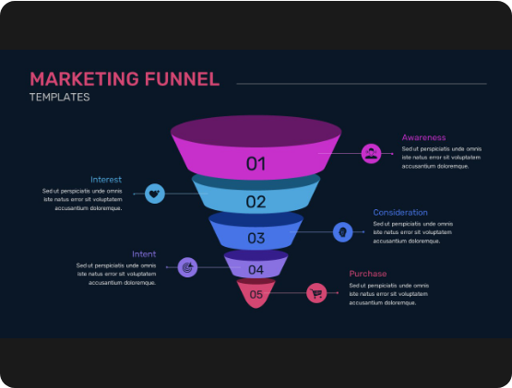
4. Рекламный Вал
Определение: центральная идея," основа " рекламной кампании. Это то уникальное обещание (USP), на котором строится все сообщение.
Рекламный вал отвечает на вопрос: "Зачем мне выбирать это программное обеспечение вместо конкурентов?"

Slide 15


Идентификация Шпинделя
Производительность
Безопасность
Экономика
Наше программное обеспечение является самым быстрым на рынке.
Ваши данные неприкосновенны с нашим решением.
Самая дешевая лицензия на премиум-функции.

Slide 16

Сосредоточение Усилий
Распространенной ошибкой является попытка продвигать слишком много осей одновременно (например, самый быстрый, самый дешевый и самый безопасный).
Золотое правило: Выберите один доминирующий рекламный вал. Аудитория сдерживает одну важную идею из рекламы.

Slide 17
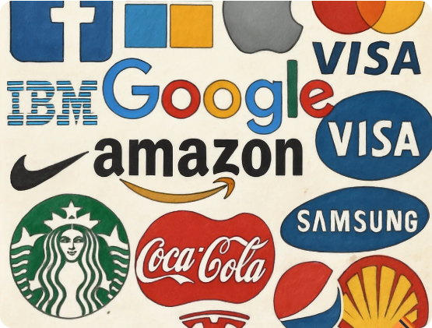
5. Слоган
Определение: короткая, запоминающаяся и перкуссионная формула, которая синтезирует философию бренда или рекламный топор.
В программном обеспечении слоган должен предлагать лучшие действия или будущее с помощью технологий.

Slide 18



Качества Слогана
Краткость
Музыкальность
Актуальность
Идеально от 2 до 5 слов.
Легко произносить и запоминать.
Прямая связь с полезностью программного обеспечения.

Slide 19
Анализ Лозунгов
Brand Software | Слоган | Базовое Сообщение
Apple | "Think Different" | Творчество, Инновации, Бунт
Microsoft | "Your potential. Our passion." | Производительность, Партнерство
Slack | "Where work happens." | Сотрудничество, Эффективность, Центральное Расположение
Airbnb | "Belong anywhere." | Сообщество, Глобализация

Slide 20
Творческая Стратегия
Как превратить маркетинговую стратегию в цифровое искусство

Slide 21
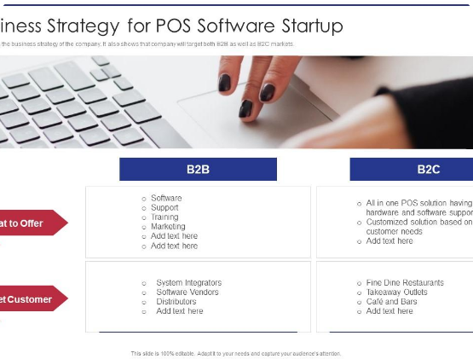
Определение Стратегии
Креативная стратегия-это план, который направляет разработку сообщений и изображений кампании.
Речь идет не только о том, "как выглядит" реклама, но и о том, "что она говорит" и "как она резонирует" с психологией пользователя программного обеспечения.

Slide 22
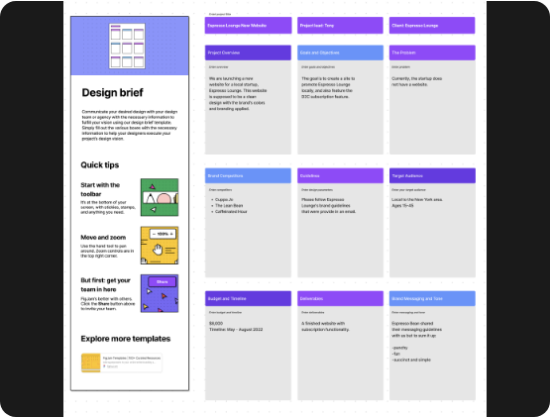
Творческий бриф
Фундаментальный документ, которым руководит творческая команда (дизайнеры, копирайтеры). Без четкого брифа дизайн программного обеспечения может быть красивым, но коммерчески неэффективным.

Slide 23
Элементы краткого изложения
Цель : Чего мы хотим достичь? (пример: 1000 загрузок).
Целевая Аудитория : Кто пользователь? (например: программисты Python).
Ключевое преимущество: в чем главное преимущество?
Тон голоса: как мы говорим?
Мандатории: обязательные элементы (логотип, фирменные цвета).

Slide 24


Целевая Аудитория
User Persona
Создайте подробный профиль идеального пользователя.
Пример: "Андрей, 28 лет, энтузиаст игр, ищет программное решение для оптимизации задержки в сети."

Slide 25



Визуальная Идентичность
Креативная стратегия включает в себя выбор визуальных элементов:
Цветовая палитра
Типография
Иконография
Синий для уверенности, зеленый для роста, черный для роскоши/премиум.
Современные шрифты (без засечек), чтобы предложить передовые технологии.
Интуитивно понятные значки, описывающие функции программного обеспечения.

Slide 26

Сила Истории
Рассказывание историй превращает засушливый продукт (код) в человеческий опыт.
"Люди покупают не то, что вы делаете, а то, почему вы это делаете.- Саймон Синек
Пример: мы не продаем базу данных, мы продаем спокойствие менеджеру, который знает, что информация о фирме безопасна.

Slide 27
Измерение Успеха
Как мы узнаем, работает ли творческая стратегия?
A/B Testing: Тестирование двух вариантов дизайна, чтобы увидеть, что привлекает больше клиентов.
CTR (Click-Through Rate): Процент людей, которые нажимают на рекламу.
Коэффициент конверсии: сколько из тех, кто видел рекламу, установили программное обеспечение.

Slide 28
Вопросы?
Спасибо за внимание!

